Slide 1
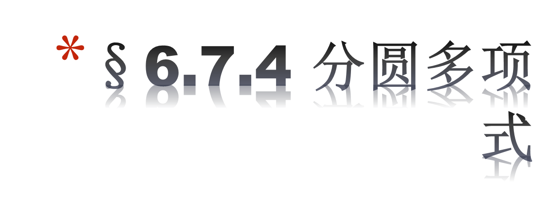
复数域上的分圆多项式
任意域上的分圆多项式

Slide 2
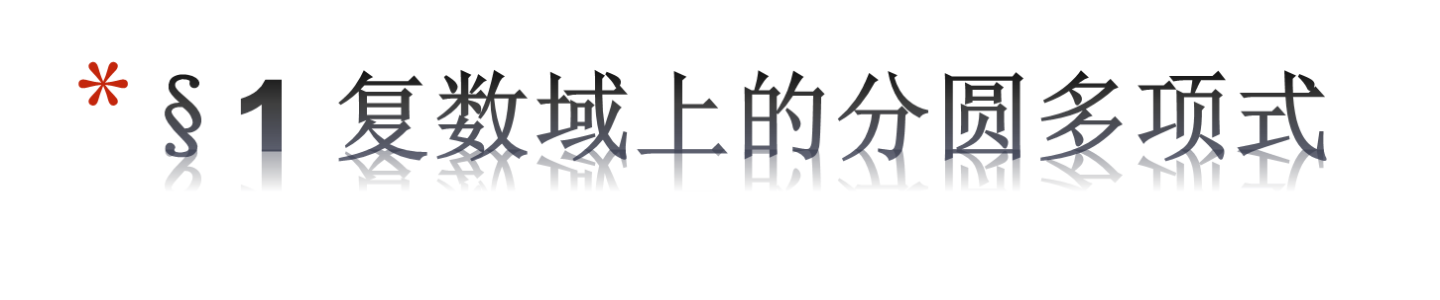
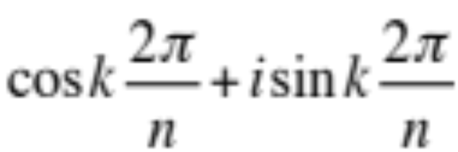
定义：在复数域中x^{n}-1=0的解称为n次单位根。
结论：一个复数是n次单位根，当且仅当它具有下列形式：
证明：因任意复数可以表为r(cosθ+isinθ)
其中r是它的模，θ是它的幅角，我们有
r(cosϕ+isinϕ) • s(cosψ+ isinψ)
= rs[cosϕ cosψ- sinϕ sinψ+
i(cosϕ sinψ+ sinϕ cosψ)]
= rs[cos(ϕ +ψ)+isin(ϕ +ψ)]

Slide 3

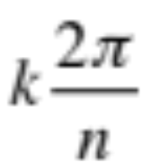
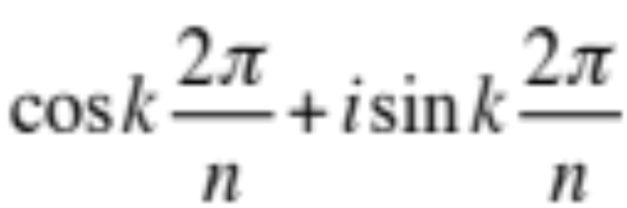
据此，用数学归纳法易证：
[r(cosθ+isinθ)]^{n}=r^{n}(cos nθ+isin nθ)
此数的模是r^{n}，幅角是nθ。因为复数1的模是1，幅角是2kπ，k=0,±1,±2, … ,
所以，r(cosθ+isinθ)是n次单位根 iff
r^{n}=1，且nθ=2kπ iff
r=1，且θ= iff
它具有下列形式： ，证毕。

Slide 4
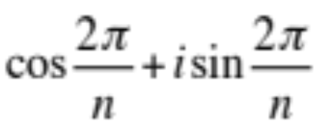
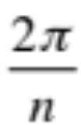
故若命ξ=
则一个复数是n次单位根，当且仅当它是ξ的整数次方。
由此可见，所有n次单位根在乘法下作成一个循环群，ξ是它的一个生成元素。
1，ξ，ξ²，…，ξ^{n-1}为n个n次单位根：
这n个单位根的幅角都是 的整倍数；用平面上的点代表复数，把代表这n个单位根的点用线段联结起来便成为单位圆的一个内接正n边形。
可见，这n个n次单位根都不同。ξ是n次单位根，当然ξ^{n}=1。所以ξ的周期恰等于n。
Notes:
ξ(克西)在平面上看是模为1的单位圆，n取值后，1，ξ，ξ²，…，ξ^{n-1}画成正n多边形。

Slide 5


复数域中恰有n个n次单位根。它们在乘法下作成一个n元循环群，ξ= 是一个生成元素。
这个n元循环群的生成元素称为本原n次单位根，共有ϕ(n)个，假定它们是ξ₁，ξ₂，…，ξ_{ϕ(n)}
命Φ_{n}(x)=(x-ξ₁)(x-ξ₂)…(x-ξ_{ϕ(n)})，
Φ_{n}(x)称为分圆多项式。
意思是说求出它的一个根就可以把单位圆分成n等份了。

Slide 6

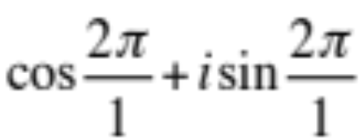
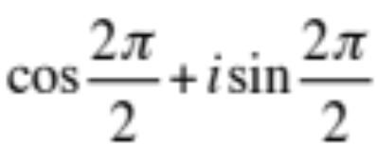
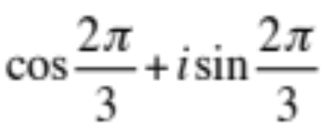
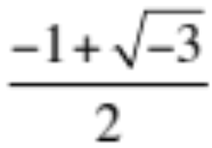
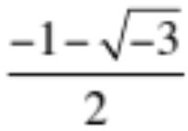
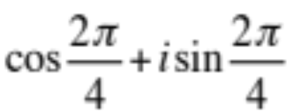
n=1时，生成元ξ= = 1，ϕ(1)=1，故
Φ₁(x) = (x-1)。
n=2时，生成元ξ= =-1，ϕ(2)=1，故Φ₂(x)=(x+1)。
n=3时，生成元ξ= = ，ϕ(3)=2,另一个生成元为：
ξ²= ，
故Φ₃(x)=(x-ξ)(x-ξ²)=x²+x+1。
n=4时，生成元ξ= =i，ϕ(4)=2，另一个生成元为：ξ³=-i，故
Φ₄(x)=(x-ξ)(x-ξ³)=(x-i)(x+i)=x²+1

Slide 7

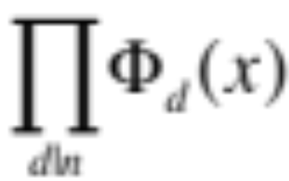

定理6.7.22 x^{n}-1=
证明：设θ₁,θ₂, … ,θ_{n}是所有n次单位根，于是
x^{n}-1=(x-θ₁)(x-θ₂)…(x-θ_{n})
任取一个d∣n，
1)往证 | x^{n}-1。
任取Φ_{d}(x)的根θ，则θ是一个本原d次单位根.于是，θ^{d}=1，因而θ^{n}=1，可见(x-θ)必出现在(x-θ₁)(x-θ₂)…(x-θ_{n})中。可见，所有ϕ(d)个本原d次单位根都出现在(x-θ₁)(x-θ₂)…(x-θ_{n})中。因之，Φ_{d}(x)∣x^{n}-1。

Slide 8

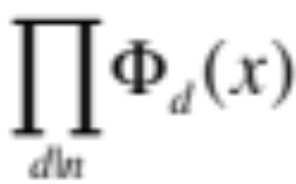
若d和d’不同，则Φ_{d}(x)和Φ_{d‘}(x)没有公共一次式。因为，前者的根是本原d次单位根，后者的根是本原d’次单位根，由此可见， ∣x^{n}-1。
2)往证 x^{n}-1 | 。
任取x^{n}-1的根θ，设θ的周期为d，d∣n，因而是本原d次单位根。这就是说，
(x-θ₁)(x-θ₂)…(x-θ_{n})中的任意一次式必出现在某个Φ_{d}(x)之内，其中d∣n，所以x^{n}-1| 。证毕。
Notes:
没有公共一次式：即没有相同的根。θ^d=1, θ’^d’=1. 不可能θ=θ’，否则他们的周期应该一样，不会一个是d，一个是d’。

Slide 9

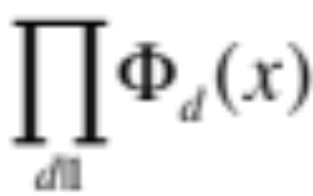



因为x-1= =Φ₁(x)，所以，Φ₁(x)=x-1。
因为x²-1= =Φ₂(x)Φ₁(x)，所以，Φ₂(x)=x+1。
因为x³-1= =Φ₃(x)Φ₁(x)，所以，Φ₃(x)=x²+x+1。
因为x⁴-1 = =Φ₄(x)Φ₂(x)Φ₁(x)，所以，Φ₄(x)=x²+1。

Slide 10

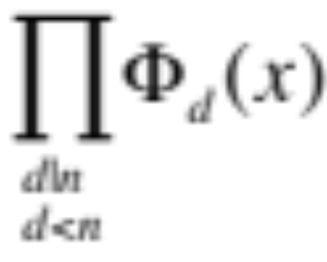
定理6.7.23 Φ_{n}(x)是整系数多项式。
证明：用数学归纳法。Φ₁(x)=x-1是整系数多项式。
假定已知k<n时，Φ_{k}(x)是整系数多项式，
试证Φ_{n}(x)亦然。因x^{n}-1=Φ_{n}(x) ，
由归纳法假定，此式右边每个Φ_{d}(x)都是整系数多项式，故其积为整系数多项式，且首系数为1。所以是本原多项式，而x^{n}-1是整系数多项式，故，Φ_{n}(x)必为整系数多项式。

Slide 11

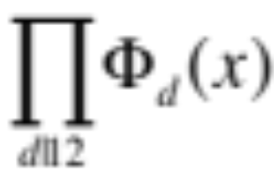
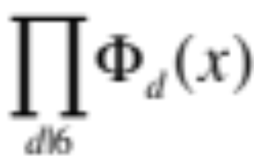
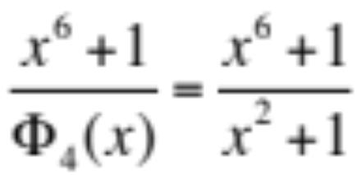
求Φ₁₂(x)。
解：因为
x¹²-1= =Φ₁₂Φ₆Φ₄Φ₃Φ₂Φ₁，
x⁶-1= =Φ₆Φ₃Φ₂Φ₁
相除得x⁶+1=Φ₁₂Φ₄
因之，
Φ₁₂(x)= = x⁴-x²+1。

Slide 12

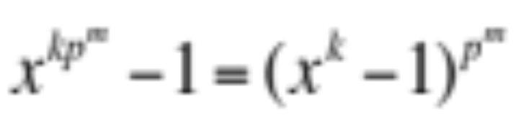
F为任意域：
若n不是特征的倍数，方程x^{n}-1=0在F中的根称为n次单位根。x^{n}-1的导数nx^{n-1}不是多项式0，因而除0外没有另外的根，但0显然不是x^{n}-1的根，所以，x^{n}-1及其导数没有公共根，因而方程x^{n}-1没有重根。
若n是特征p的倍数，设n=kp^{m}，其中k不是p的倍数，则 x^{n}-1= 。
这时x^{n}-1的根即是k次单位根，且x^{n}-1的每个根都是p^{m}重根。
Notes:
如果n是特征的倍数，则x^{n}可以降幂，根就不是n次根了，而是更低的次数。

Slide 13

在R₇={0，1，2，3，4，5，6}上分别计算n次单位根，n=1，2，3，4，5，6。
可见，x^{n}-1=0在任意域上不一定恰有n个n次单位根。
x | 0 | 1 | 2 | 3 | 4 | 5 | 6
x² | 0 | 1 | 4 | 2 | 2 | 4 | 1
x³ | 0 | 1 | 1 | 6 | 1 | 6 | 6
x⁴ | 0 | 1 | 2 | 4 | 4 | 2 | 1
x⁵ | 0 | 1 | 4 | 5 | 2 | 3 | 6
x⁶ | 0 | 1 | 1 | 1 | 1 | 1 | 1
Notes:
即使n不是P的倍数，n次单位根也不是恰有n个，如此例。

Slide 14

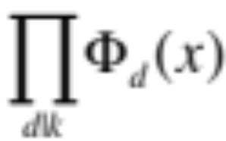
设n不是F的特征的倍数，并设Φ_{n}(x)在F中有根，于是，F中恰有n个n次单位根，它们在乘法下作成一个n元循环群，其ϕ(n)个生成元素恰是Φ_{n}(x)的所有的根。
证明：设ξ是Φ_{n}(x)在F中的任意根，往证ξ的周期为n。
设ξ的周期为k。由于Φ_{n}(x)∣x^{n}-1，ξ是x^{n}-1的根，故ξ^{n}=1。因而ξ的周期k∣n。
反证。假定k<n。因为ξ^{k}=1，所以ξ应是x^{k}-1的根，但x^{k}-1= ，乘积中没有Φ_{n}(x)。ξ既是Φ_{n}(x)的根，
又是x^{k}-1的根，因而是x^{n}-1的重根，此不可能。
Notes:
那么，何时x^{n}-1在任意域F上恰有n个n次单位根呢？有下面的定理。
ξ是x^{k}-1的根，所以x^{k}-1中有x-ξ这个因式；ξ是Φ_{n}(x)的根，所以Φ_{n}(x)中也有x-ξ这个因式；而x^{n}-1= ，右边有Φ_{n}(x)，也包含x^{k}-1的所有因式，所以x-ξ至少出现了两次，是重根。

Slide 15
因之，1,ξ,ξ², … ,ξ^{n-1}是n个不同的n次单位根，但x^{n}-1最多只能有n个根，所以F中恰有n个n次单位根。
所有n次单位根既然都是ξ的若干方，所以在乘法下作成一个n元循环群，Φ_{n}(x)的任意根ξ是此群的一个生成元素。今n元循环群只有ϕ(n)个生成元素，所以Φ_{n}(x)的根恰是所有的生成元素。证毕。
此n元循环群的生成元素也叫本原n次单位根。

Slide 16

考察R₅={0，1，2，3，4}上的情形：
1)对x²-1=0，分圆多项式Φ₂(x)=x+1。
因为Φ₂(x)在R₅中有根4，所以2个二次单位根全在R₅中，且4为其ϕ(2)=1个生成元，由它生成的1，4就是全部二次单位根。

Slide 17

2)对x³-1=0，分圆多项式Φ₃(x)=x²+x+1。
Φ₃(x)在R₅中无根，3个三次单位根不全在R₅中，在R₅中只有一个根1。
x | 0 | 1 | 2 | 3 | 4
x² | 0 | 1 | 4 | 4 | 1
x²+x+1 | 1 | 3 | 2 | 3 | 1
x³ | 0 | 1 | 3 | 2 | 4

Slide 18

扩展R₅ 至 R₇ 。Φ₃(x)在R₇ 中有根2，4，所以3个三次单位根全在R₇ 中，且2，4为其ϕ(3)=2个生成元，由它们任意一个可生成全部3个三次单位根：1，2，4
x | 0 | 1 | 2 | 3 | 4 | 5 | 6
x² | 0 | 1 | 4 | 2 | 2 | 4 | 1
x²+x+1 | 1 | 3 | 0 | 6 | 0 | 3 | 1
x³ | 0 | 1 | 1 | 6 | 1 | 6 | 6

Slide 19

考察R₅={0，1，2，3，4}上的情形对x⁴-1=0，分圆多项式Φ₄(x)=x²+1。
因为Φ₄(x)在R₅中有根2,3，所以4个四次单位根全在R₅中，且2,3为其ϕ(4)=2个生成元，由任意一个可生成全部4个四次单位根。
x | 0 | 1 | 2 | 3 | 4
x² | 0 | 1 | 4 | 4 | 1
x²+1 | 1 | 2 | 0 | 0 | 2
x⁴ | 0 | 1 | 1 | 1 | 1

Slide 20

P219-1, 7

